Slide 1
Цветочный календарь

Slide 2
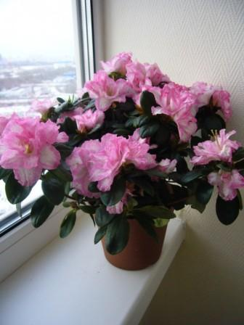
Январь
За окном мороз. А в комнате на окне стоят невысокие пышные кусты азалии с красивыми яр-кими цветками. Цветков на них так много, что и листьев не видно.

Slide 3
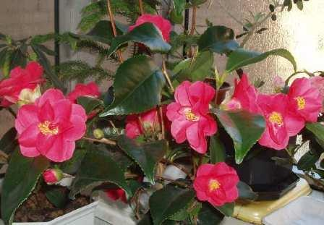
Февраль
Злится февральская вьюга, замела всё вокруг. А камелия раскрыла чу-десные красные цветки.

Slide 4
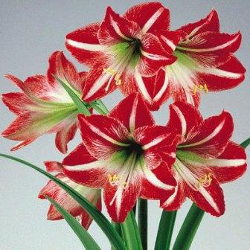
Март
Пришла весна. В оранже-реях дружно зацвели паху-чие крупные белые, крас-ные, бордовые цветки ама-риллиса.

Slide 5
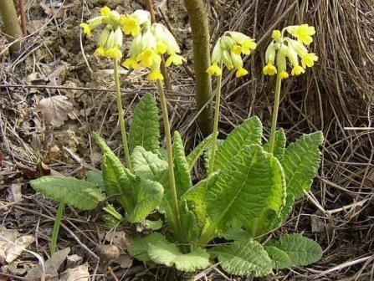
Апрель
Растаял почти весь снег – и зацвела примула. Цветки у неё розовые, фиолетовые, сиреневые, жёлтые, пёст-рые.

Slide 6
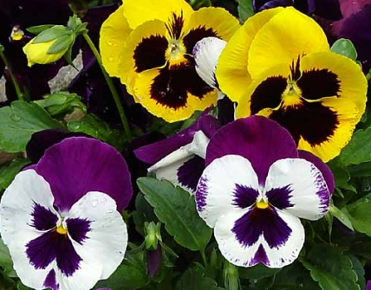
Май
В саду тоже появились первые цветы. Среди них – анютины глазки. На их ле-пестках – яркие, синие, коричневые, жёлтые, крас-ные, фиолетовые пятнышки – глазки.

Slide 7
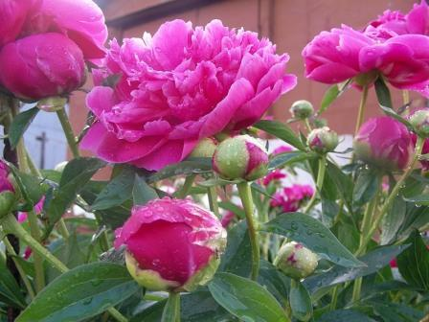
Июнь
А это – пионы. Смот-рите, как пышны, наряд-ны! И окраска у них са-мая разная: нежно-розо-вая, малиновая, снежно-белая, ярко-красная.

Slide 8
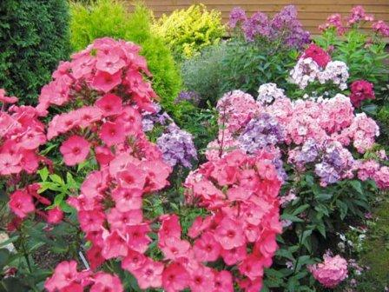
Июль
Слово « флокс» в переводе с греческого означает – пламя. Кра-сивы цветники, объятые разноцветным «пламе-нем». Цветут флоксы до глубокой осени.

Slide 9
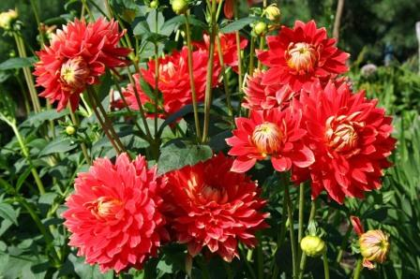
Август
Это георгины. Редко какие растения имеют такие разнообразные формы, размеры, окраску цветов.

Slide 10
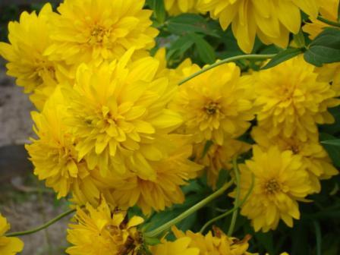
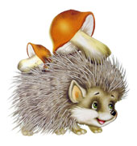
Сентябрь
Наступила осень. Жёлтые листья. А золотые шары по-прежнему пышно цветут

Slide 11
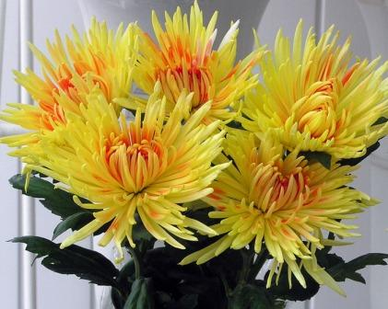
Октябрь
В октябре в обыкновен-ных горшках распускают-ся хризантемы. Они очень красивы: розовые, крас-ные, малиновые, золотис-тые, сиреневые.

Slide 12
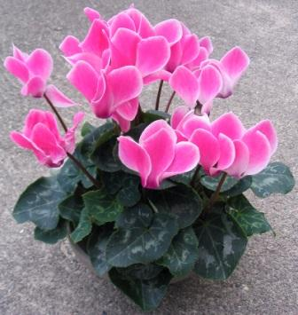
Ноябрь
Выпал первый снег. А на подоконнике как будто уселась весёлая стайка розовых и красных бабо-чек. Подойдёшь поближе – это не бабочки, а цвет-ки цикламена!

Slide 13
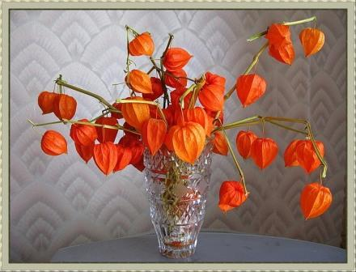
Декабрь
Вот и зима пришла. Долгие зимние вечера оранжевым пламенем горят фонарики физалиса. Его сухие цветы могут стоять долго в вазе и без воды!

Slide 14
Презентацию подготовила
Петрова Светлана Михайловна,
учитель начальных классов
МКОУ - Грязновская СОШ
ГО Богданович
Свердловская область
2012 год

Slide 15
Ресурсы Интернет: http://yandex.ru/yandsearch
Литература:
Альбом для раскрашивания «Цветочный календарь» , издательство «Малыш». Москва.1989

